Slide 1
McGill Cybersecurity and Privacy - LAWG 534 SPAM: When selling you stuff online clashes with your privacy rights
Éloïse Gratton
Le 23 octobre 2018

Slide 2
Plan du cours
Partie I: Publicité par courriel et message texte (Spam)
Partie II: Profilage, « Big Data » et publicité comportementale en ligne

Slide 3
Partie I: Publicité par courriel et message texte (Spam)

Slide 4
Le spamming
Définition
Répétition soutenue
Non sollicitation (caractère négatif)
À caractère publicitaire
Promotion de produits ou services illégaux?
Utilisation illégale d’adresses email?
Identité et provenance non divulguée?
Pas de possibilité de se retirer de la liste d’envoi?

Slide 5
Le spamming
La nature et les problèmes de cette technique de publicité
Le destinataire paie pour cette pratique (comparaison fax)
Nécessité d’une action du destinataire
Pratiques déloyales des spammeurs
Notamment, utilisation fallacieuse de la fonction « opt-out »
Coûts pour l’industrie (FSI, etc.) et pour les organisations qui offrent le service de courriel à leurs employés
Courriels pertinents rejetés si boîte de réception pleine, etc…
Perte confiance dans le commerce-électronique

Slide 6
Le projet C-28
« 3. La présente loi a pour objet de promouvoir l’efficacité et la capacité d’adaptation de l’économie canadienne par la réglementation des pratiques commerciales qui découragent l’exercice des activités commerciales par voie électronique pour les raisons suivantes :
a) elles nuisent à l’accessibilité, à la fiabilité, à l’efficience et à l’utilisation optimale des moyens de communication électronique dans le cadre des activités commerciales;
b) elles entraînent des coûts supplémentaires pour les entreprises et les consommateurs;
c) elles compromettent la protection de la vie privée et la sécurité des renseignements confidentiels;
d) elles minent la confiance des Canadiens quant à l’utilisation des moyens de communication électronique pour l’exercice de leurs activités commerciales au Canada et à l’étranger. »

Slide 7
Le spamming : Les initiatives
Initiative technologiques
White-listing
Coûts, échanges de courriels additionnels
Black-listing
Peut identifier publicitaires légitimes comme étant des « spammers »
Logiciel de type « Bayesian »
Le plus utilisé (Microsoft Outlook, Exchange Server)
Fonctions
ex : voir partie du courriel avant de l’ouvrir

Slide 8
Au Canada…
La politique canadienne en matière de spam (Industrie Canada)
Groupe commerce-électronique, 1999
E-mail marketing : Consumer Choices and Business Opportunities, 2003
Canadian Code of Practice for Consumer Protection in e-commerce, 2003
Anti-Spam Action Plan, 2004
« Stopping Spam, creating a stronger, safer Internet »(Task Force on Spam), mai 2005

Slide 9
Introduction : Canada et pourriel

Slide 10
LCAP : 3 exigences
(exprès, sauf dans les cas entrant dans une catégorie de « consentement implicite » bien définie)
« Si vous ne souhaitez plus recevoir d’offres promotionnelles de notre organisation, veuillez cliquer ici ou envoyer un courriel à info@ABCcompany.com »
Consentement
Contenu
Désabonnement

Slide 11
Exigences de la LCAP

Slide 12
Qu’est-ce qu’un MEC?
Un message électronique commercial (MEC) est un message ayant pour but d’encourager la participation à une activité commerciale
Courriels, « tweets » envoyés directement, textos, autres communications électroniques et demandes de consentement
Messages vocaux, télécopies ou appels vocaux automatisés
Messages à diffusion générale, incluant « tweets » et publications

Slide 13
Qu’est-ce qu’une adresse électronique?
En vertu de la LCAP, une adresse électronique peut être :
Un compte courriel
Un compte de téléphone
Un compte de messagerie instantanée
Tout compte semblable

Slide 14
La LCAP s’applique à l’envoi de tous les MEC
par toute personne à l’intérieur du Canada
Les MEC sont dispensés s’ils sont envoyés dans un territoire étranger, en conformité aux lois anti-pourriel qui y sont en vigueur
par toute personne de l'extérieur du Canada à une personne au Canada

Slide 15
Exigences liées au contenu des MEC

Slide 16
Que faut-il indiquer dans un MEC?
S’identifier clairement
Fournir au destinataire un moyen de communiquer facilement avec vous
adresse postale + un des moyens suivants :
numéro de téléphone relié à un système de messagerie vocale fonctionnel
adresse courriel
adresse Web
Fournir un mécanisme de désabonnent fonctionnel

Slide 17
Exigences en matière de désabonnement aux MEC

Slide 18
Mécanisme de désabonnement
Fournir un mécanisme de désabonnement fonctionnel :
En fonction pour 60 jours
Sans frais
Mêmes moyens à moins que ce soit impossible (ou difficile)
Inclure une adresse électronique ou un lien
Doit être traité sans délai (maximum de 10 jours ouvrables)

Slide 19
Consentement exprès

Slide 20
Ai-je obtenu le consentement?
Consentement exprès
Le destinataire a-t-il consenti à recevoir votre MEC en répondant « oui »?
Une personne doit elle-même sélectionner l’option d’adhésion aux fins énoncées

Slide 21
Ai-je obtenu le consentement?
Pouvez-vous démontrer où vous avez obtenu chaque adresse électronique?
Vous devez garder la trace de la façon dont vous avez obtenu le consentement de chaque personne à qui vous envoyez des MEC
Note : On considère qu’un message envoyé pour obtenir un consentement d’envoi de MEC est également un MEC

Slide 22
Demandes de consentement exprès
Peuvent être obtenues oralement ou par écrit
Doivent être présentées à part (c.-à-d. non pas enfouies dans les conditions d’utilisation)
Doivent inclure :
les raisons pour lesquelles le consentement est demandé
l’identité du demandeur
tous autres noms commerciaux
les coordonnées (adresse/case postale et un des moyens suivants : Numéro de téléphone, adresse courriel ou Web)
un énoncé stipulant que la personne peut se désabonner
Note : Les demandes de consentement présentées avant l’entrée en vigueur de la LCAP ne sont pas soumises aux exigences de forme et de contenu de la LCAP, mais elles doivent respecter les critères du CRTC en vue d’un consentement exprès acceptable

Slide 23
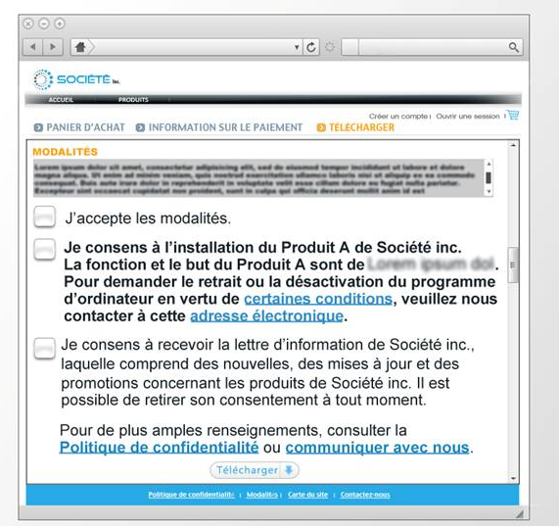
Demandes de consentement exprès

Slide 24
Consentement implicite

Slide 25
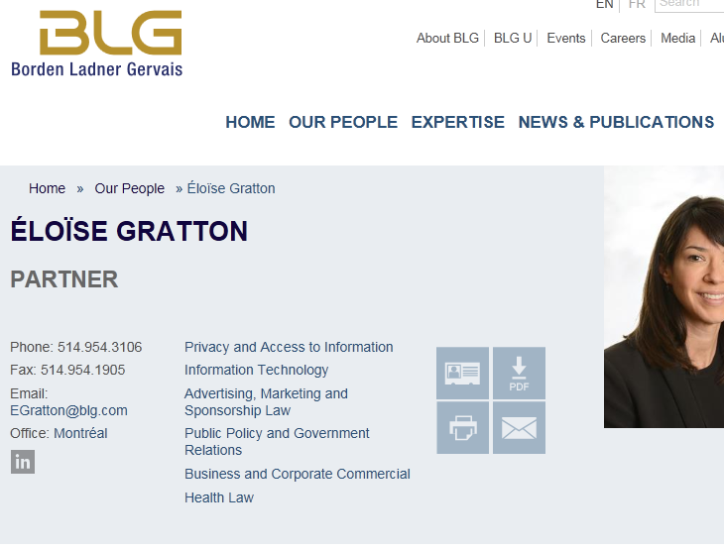
Ai-je obtenu le consentement?
Consentement implicite
Pouvez-vous prouver que vous avez une véritable relation d’affaires ou privée?
toute relation de moins de 2 ans
ou une demande (d’affaires) au cours des 6 derniers mois
Le destinataire vous a-t-il communiqué son adresse?
L’adresse est-elle publiée? Existe-t-il un énoncé indiquant que le destinataire ne souhaite pas que l’on communique avec lui?

Slide 26
Consentement tacite
« 10. (9) Pour l’application de l’article 6, il n’y a consentement tacite que dans l’un ou l’autre des cas suivants : (suite)
b) la personne à qui le message est envoyé a publié bien en vue, ou a ainsi fait publier, l’adresse électronique à laquelle il a été envoyé, la publication (…)
ne comporte aucune mention précisant qu’elle ne veut recevoir aucun message électronique commercial non sollicité à cette adresse;
et le message a un lien soit avec l’exercice des attributions de la personne, soit avec son entreprise commerciale ou les fonctions qu’elle exerce au sein d’une telle entreprise;

Slide 27
Est-ce que Porter Airlines peut me contacter pour me transmettre ses promotions pour des vols Toronto-Montréal?
Est-ce qu’un courtier peut me contacter pour me vendre des billets pour une partie de hockey?

Slide 28
Consentement tacite
« 10. (9) Pour l’application de l’article 6, il n’y a consentement tacite que dans l’un ou l’autre des cas suivants : (suite)
b) la personne à qui le message est envoyé a publié bien en vue, ou a ainsi fait publier, l’adresse électronique à laquelle il a été envoyé, la publication (…)
ne comporte aucune mention précisant qu’elle ne veut recevoir aucun message électronique commercial non sollicité à cette adresse;
et le message a un lien soit avec l’exercice des attributions de la personne, soit avec son entreprise commerciale ou les fonctions qu’elle exerce au sein d’une telle entreprise;

Slide 29
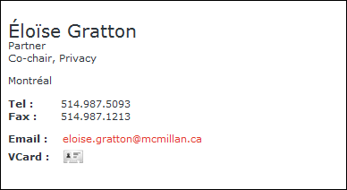
Est-ce qu’une boite qui organise des conférences peut me contacter pour faire la promotion d’un événement qui n’est pas directement lié à ma pratique de droit?
Est-ce qu’un développeur de systèmes informatiques peut me contacter pour faire la promotion de ses services pour le système technologique de BLG?

Slide 30
Mon message est-il dispensé?
La LCAP ne s’applique pas si :
Vous avez des liens personnels avec le destinataire
personnes entretenant des liens personnels (en tenant compte de tout facteur pertinent);
vous avez eu un dialogue direct et volontaire.
Vous avez des liens de parenté avec le destinataire
mariage, union de fait ou tout lien de filiation juridique;
vous avez eu un dialogue bilatéral direct et volontaire.

Slide 31
Mon message est-il dispensé?
La LCAP ne s’applique pas aux messages envoyés :
Au sein d’une entreprise ou bien entre des entreprises où il existe des relations continues
En réponse à une demande
Dans le but faire respecter des droits ou des obligations juridiques
Par l’intermédiaire de systèmes de messagerie fermés
Système privé
Par l’intermédiaire de systèmes de messagerie où les preuves d’identification et le mécanisme de désabonnement sont inclus
Vers un territoire étranger, dans le respect des lois sur les pourriels qui y sont en place

Slide 32
Consentement non requis
Devis ou estimations
Messages facilitant ou confirmant des opérations
Renseignements au sujet de garanties, de rappels de produits, de sûreté ou de sécurité
Information à propos de ce qui suit :
usage ou achats courants
abonnement, adhésion, comptes, prêts en cours ou services similaires
relations de travail ou régimes d’avantages sociaux
Offres de produit ou service, y compris mises à jour et mises à niveau

Slide 33
Cas spéciaux – Tierces parties inconnues
Une personne peut obtenir le consentement pour le compte de tierces parties qui ne sont pas encore connues
Toutes les parties comptant sur un consentement obtenu par d’autres personnes sont responsables de la gestion de ce consentement
Les exigences en matière de vérification d’identité et de désabonnement s’appliquent toujours

Slide 34
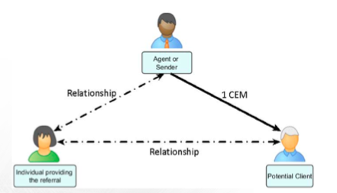
Cas spéciaux – Recommandation de tierces parties
Vous pouvez diriger un client potentiel vers une autre personne si vous avez déjà une relation avec le client potentiel
Si vous recevez la recommandation, vous pouvez envoyer un MEC au client potentiel
Le MEC doit indiquer le nom complet de la personne ayant fait la recommandation

Slide 35
Sanctions

Slide 36
Sanctions
Sanctions administratives pécuniaires pouvant s’élever à 10 M$
Facteurs pris en considération :
But de la sanction
Avantage financier
Nature/portée de l’infraction
Capacité de payer
Infractions antérieures
Indemnisation volontaire
Les administrateurs et les dirigeants sont responsables des infractions s’ils les ont dirigées, autorisées, y ont consenti, acquiescé ou participé
Les employeurs sont responsables des actes de leurs employés
Défense de diligence raisonnable

Slide 37
Droit d’action privé (suspendu en juin 2017)
Entre en vigueur le 1er juillet 2017 (le droit d’action privé s’appliquera-t-il aux infractions à la LCAP commises avant cette date?)
Le tribunal peut ordonner des indemnisations correspondant au montant de la perte ou des dommages subis et des dépenses engagées, et jusqu’à 200 $ par infraction, pour un maximum de 1 M$ par jour
Les facteurs pris en considération sont les mêmes que dans le cas d’infractions
Défense de diligence raisonnable

Slide 38
Exemple de consentement valide

Slide 39
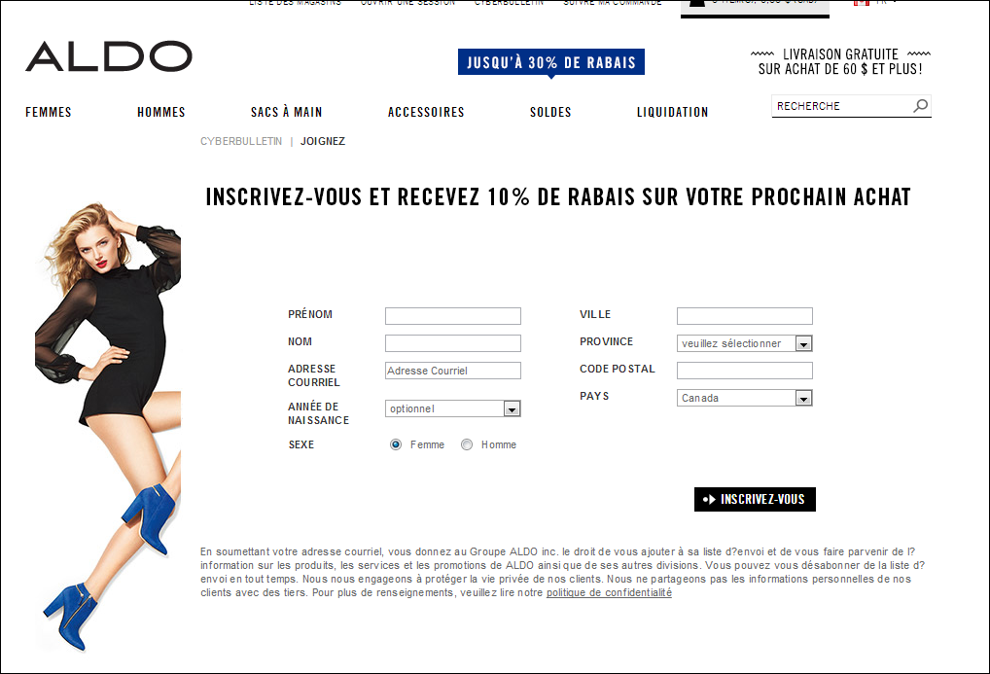

Slide 40
Exemple de consentement non valide

Slide 41
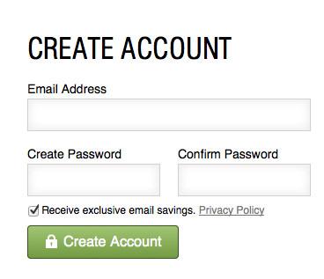

Slide 42
LCAP – transactions d’affaires
Vente d’entreprise
« 10. (12) Dans le cas où une personne a les relations d’affaires en cours visées au paragraphe (10) avec une autre personne dans le cadre d’une entreprise et que celle-ci est vendue, l’acheteur est réputé avoir des relations d’affaires avec cette autre personne dans le cadre de cette entreprise. »

Slide 43
Autres considérations

Slide 44
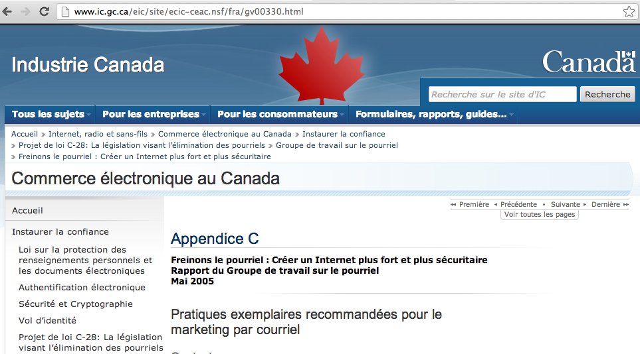
Autres considérations
7. Les entreprises qui font du marketing par courriel auprès des personnes mineures devraient tenir compte de l'âge, connaissances, caractère averti et maturité de cet auditoire.
Consulter les Considérations spéciales se rapportant au marketing destiné aux enfants et aux adolescents, énoncées dans le Code de déontologie et les Normes de pratiques de l'Association canadienne du marketing
Le marketing approprié aux adolescents ne convient pas nécessairement aux enfants. En outre, on ne peut savoir avec certitude l'âge d'une personne qui s'inscrit à une liste de diffusion de courriels. Par conséquent, les organismes devraient faire preuve de discrétion et de sensibilité lorsqu'ils font du marketing auprès des mineurs et tenter d'obtenir l'autorisation des parents pour envoyer ce type de communication.

Slide 45
Autres considérations
8. a) Lorsque le contenu d'un courriel est destiné à des adultes, l'expéditeur devrait, avant de l'envoyer, vérifier si le destinataire est en âge de recevoir et de consulter également ce contenu.
Le contenu destiné aux adultes inclut :
le matériel de nature sexuellement explicite
le matériel portant :
sur les jeux de hasard
le tabac
l'alcool
les armes à feu et autres armes.

Slide 46
Autres considérations
8. b) Tout courriel renfermant un contenu sexuellement explicite devrait inclure la balise de préface « SEXUELLEMENT EXPLICITE » dans la ligne de mention objet.
On pourrait demander par exemple au récipiendaire de fournir un numéro de téléphone pour que l'organisme puisse vérifier s'il a l'âge de la majorité.
Il importe de noter que les contrats mettant en cause des mineurs ne sont pas applicables.

Slide 47
Références d’un tiers
« 4. (1) L’alinéa 6(1)a) de la Loi ne s’applique pas au premier message électronique commercial qui, d’une part, est envoyé par une personne physique à une autre personne physique en vue d’entrer en contact avec celle-ci par suite d’une recommandation d’une ou de plusieurs personnes physiques ayant, à la fois avec l’expéditeur et le destinataire du message, soit une relation d’affaires en cours, soit une relation privée en cours, soit des liens familiaux ou personnels et qui, d’autre part, révèle le nom au complet de la ou des personnes physiques ayant fait la recommandation et comporte la mention qu’il est envoyé par suite d’une telle recommandation.
(2) Pour l’application du paragraphe (1), des personnes physiques ont des relations d’affaires ou des relations privées en cours, au sens des paragraphes 10(10) et (13) de la Loi, respectivement. »
Gouvernement du Canada, Gazette, Règlement sur la protection du commerce électronique, Vol. 147, No. 1 — 5 janvier 2013

Slide 48
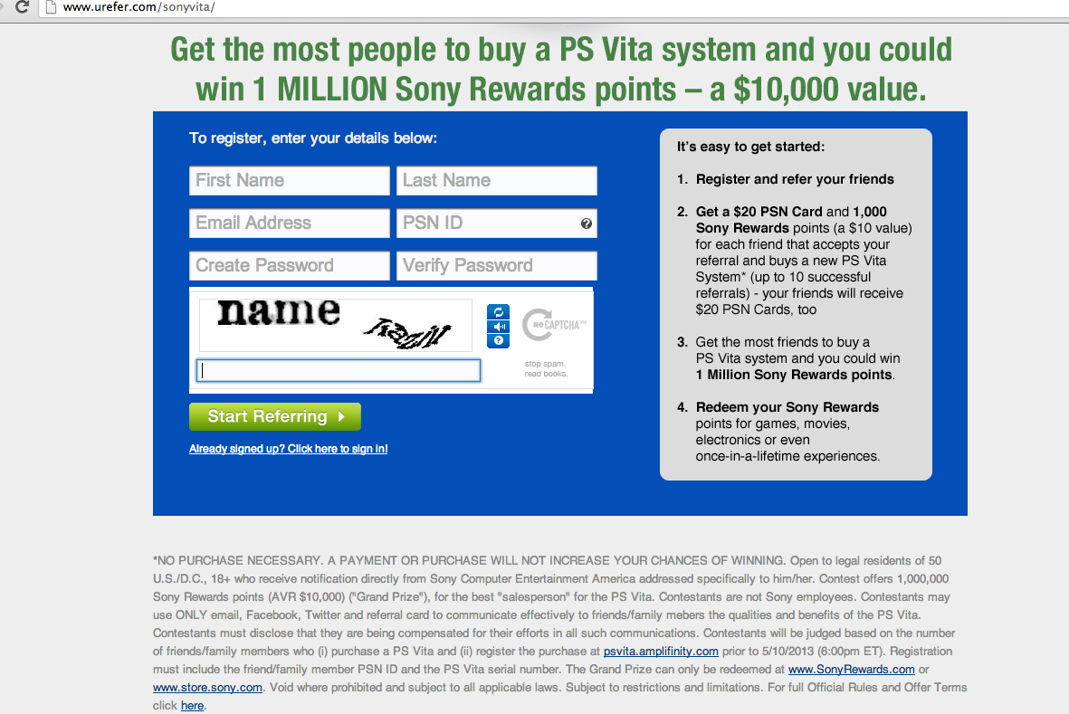
Nouveaux types de modèles d’affaires (références)

Slide 49
Messages de type “Forward to a Friend”
Test : Est-ce que le commerçant a offert un montant ou cadeau ou autre bénéfice à l’individu pour envoyer le message?

Slide 50
Gérer les conflits avec les lois provinciales ou normes de l’industrie

Slide 51
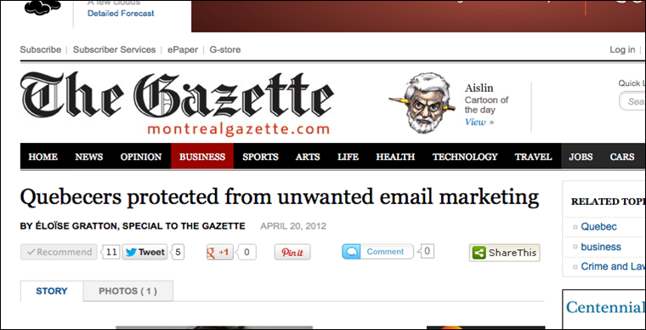
La publicité par courriel est déjà règlementée au Québec!

Slide 52
Lois anti-spam (Canada vs. Québec)
Exigences quant aux messages :
mécanisme d’exclusion à inclure et respecter (« avec diligence » au Québec et « dans les 10 jours » au Canada)
mécanisme doit être valable pendant au moins soixante jours après la transmission du message (pas une exigence au Québec)
Obtention du consentement :
Consentement tacite limité (opt-out) si l’expéditeur a déjà une relation avec le destinataire (« affaires » 2 ans, 6 mois).
Sinon : Consentement exprès (opt-in) (Au Québec : pas clair car « client » n’est pas un terme défini)
Vente de liste d’adresses courriel (3 conditions)

Slide 53
Normes de l’industrie : Association canadienne du marketing : Code de déontologie et normes de pratique

Slide 54
Ne pas oublier d’agir en conformité avec les lois étrangères…

Slide 55
Spam et problèmes juridictionnels?
Facebook a obtenu en février 2009 un jugement par défaut (rendu par une cour de justice américaine) à l’encontre d’un spammer de Montréal Adam Guerbuez (Atlantis Blue Capital).
Il aurait accéder à des comptes d’usagers de Facebook et aurait envoyé plus de 4 millions de messages spam par l’entremise du réseau de Facebook sur une période de 2 mois, certains étant de nature sexuelle.
La cour l’a condamné à 873 millions $ : 436,6 millions $ en « statutory damages » et 436,6 millions $ en « aggravated statutory damages » pour violations de la CAN-SPAM Act américaine.
Sentence rendue exécutoire en octobre 2010 par la cour supérieure de Montréal, simple formalité, opposition possible si jugement contre l’ordre public.

Slide 56
Infractions à la LCAP

Slide 57
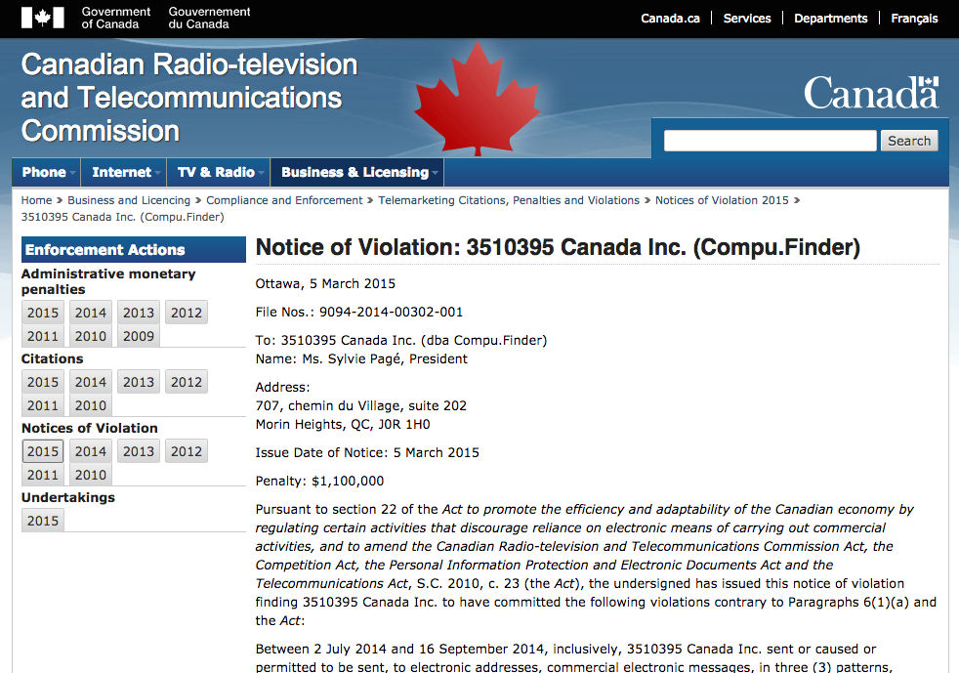

Slide 58
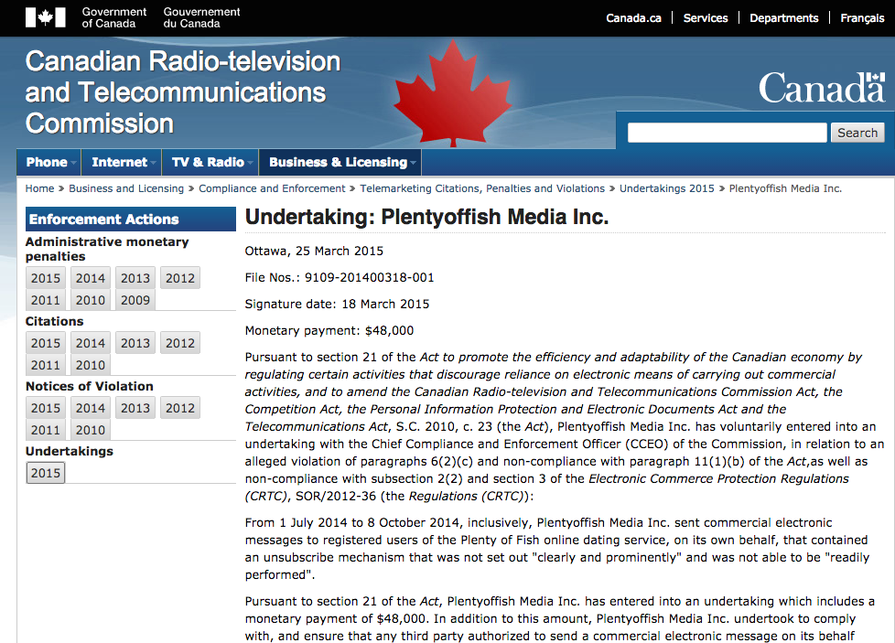

Slide 59
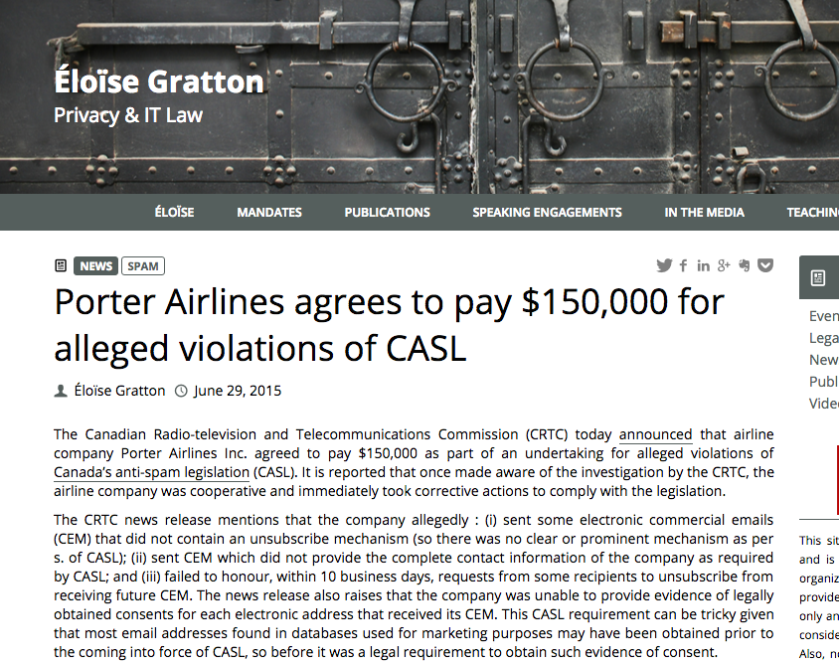

Slide 60
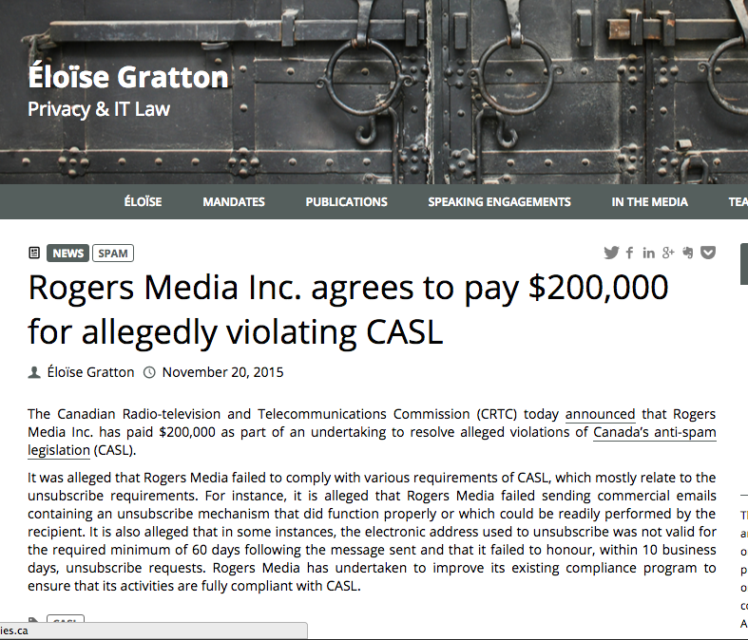

Slide 62
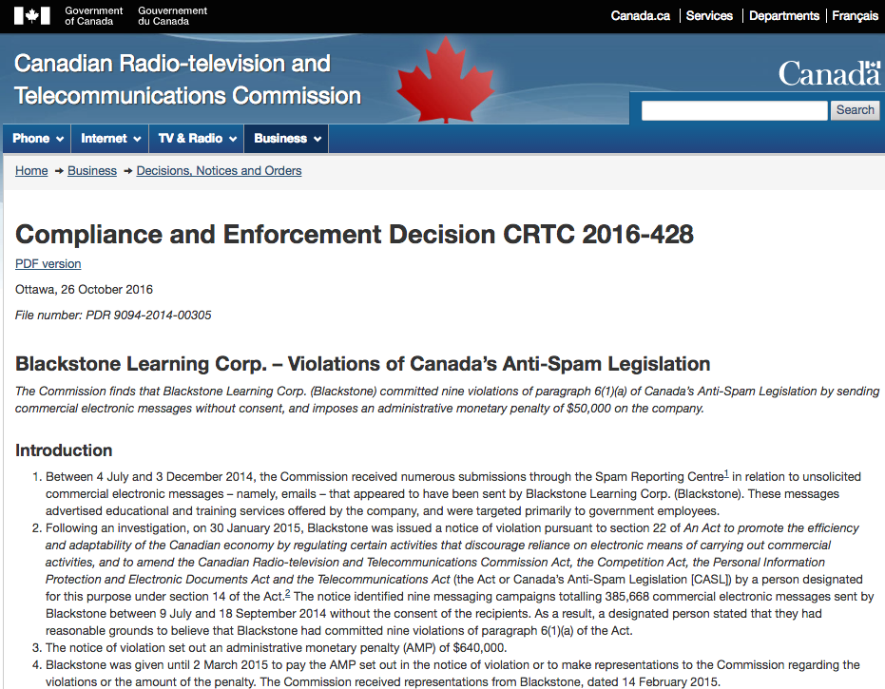

Slide 63
Compliance and Enforcement Decision
CRTC 2017-65
Qianwen Chen Presentation

Slide 65
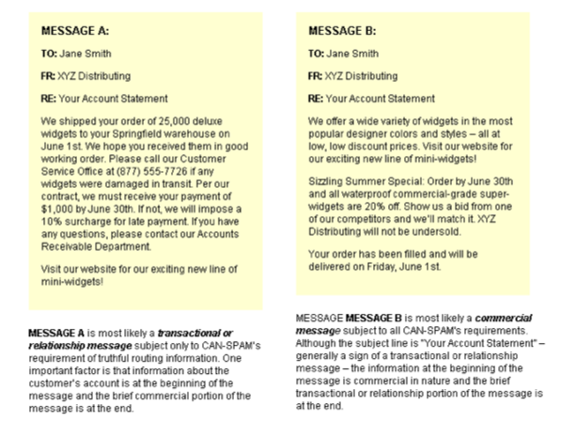
CAN-SPAM Act – What matters is the “primary purpose” of the message.

Slide 66
Loi Canadienne Anti-Spam Quiz :

Slide 67
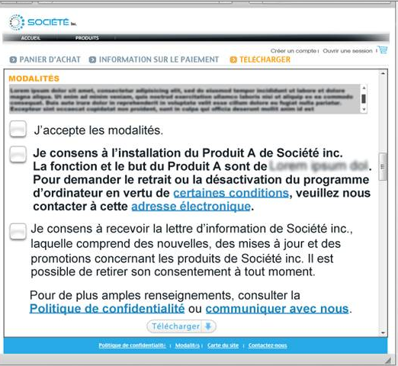
Les règlements émis par le CRTC

Slide 68
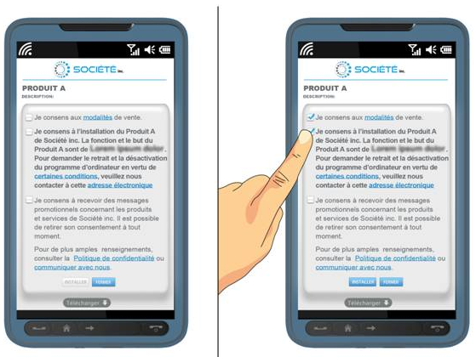
Les règlements émis par le CRTC

Slide 69
Demande de consentement

Slide 70
Partie II: « Big Data », Profilage et publicité comportementale en ligne

Slide 71
Qu’est-ce que la publicité comportementale?
La publicité comportementale consiste à effectuer le suivi des activités des consommateurs en ligne au fil du temps, afin de leur présenter des annonces ciblant leurs champs d’intérêt présumés.
Les annonceurs qui ont recours à la publicité comportementale utilisent les données provenant du suivi en ligne afin de créer des profils d’utilisateurs, de déterminer les catégories de champs d’intérêt des utilisateurs et de présenter à ces derniers des publicités fondées sur des données démographiques et des hypothèses concernant les champs d’intérêt.
D’un annonceur à l’autre, ces catégories de champs d’intérêt peuvent être générales ou très précises. L’annonceur utilise les catégories d’intérêts pour choisir et présenter des publicités étant définies comme pertinentes à ces catégories.

Slide 72
Avantages de la publicité comportementale
Diffusion de contenu et service gratuitement parce qu’elles obtiennent des revenus grâce à leurs annonces en ligne.
Recommandations de produits et de services et la personnalisation de sites Web figurent parmi les autres bénéfices que peuvent récolter les utilisateurs.
Pour certains consommateurs : préférence de recevoir des renseignements ciblés selon leurs champs d’intérêt, notamment de l’information relative à des produits et à des services qu’ils pourraient souhaiter acheter, ou la personnalisation de sites Web selon leurs goûts.

Slide 73
Publicité comportementale et préoccupations des consommateurs
Un sondage réalisé en 2009 par le Centre pour la défense de l'intérêt public (CIPPIC) a révélé que près des trois quarts des répondants n’étaient pas à l’aise avec la publicité fondée sur le suivi.
A « Do Not Track List » for Canada? Janet Lo.
Étude réalisée pour le compte de l’Association canadienne de marketing : la moitié des Canadiens était plutôt mal à l’aise à l’idée que des spécialistes du marketing utilisent des renseignements sur la navigation pour leur présenter des publicités plus pertinentes.
Le suivi réalisé pour la publicité comportementale se fait, la plupart du temps, à l’insu des utilisateurs.
L’utilisation de données potentiellement inexactes influant sur l’expérience en ligne des utilisateurs constituent un autre risque lié au suivi en ligne.

Slide 74
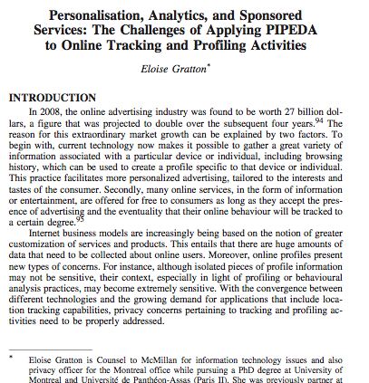

Slide 75
CVPC : Lignes directrices, La protection de la vie privée et la publicité comportementale en ligne
La LPRPDE et les renseignements personnels
Dans la LPRPDE, on entend par renseignement personnel « tout renseignement concernant un individu identifiable ». Les renseignements concerneront un individu identifiable dans le cas où il est très possible qu’un individu puisse être identifié par l’utilisation de ces renseignements, seuls ou en combinaison avec d’autres renseignements disponibles.
Un élément stratégique important de la publicité comportementale en ligne découle de la personnalisation des publicités selon l’activité de navigation sur Internet de la personne, ce qui comprend les habitudes d’achat et l’historique des recherches. Compte tenu de la portée et de l’envergure des renseignements recueillis, des moyens puissants qui permettent de regrouper et d’analyser des données disparates et le caractère personnalisé de l’activité, il est raisonnable de penser qu’il y aura souvent une forte possibilité que les renseignements puissent être liés à une personne.
« À ce titre, nous considérerons que les renseignements touchés par le suivi et le ciblage en ligne dans le but d’offrir une publicité liée au suivi comportemental d’une personne seront habituellement considérés comme des renseignements personnels. »

Slide 76
CVPC : Lignes directrices, La protection de la vie privée et la publicité comportementale en ligne
La LPRPDE et le choix de l’utilisateur
(…) Le consentement négatif pour la publicité comportementale en ligne pourrait être jugé raisonnable dans la mesure où : (suite)
les renseignements recueillis et utilisés sont limités, dans la mesure du possible, aux renseignements non sensibles (éviter les renseignements sensibles comme les renseignements sur la condition médicale ou la santé);
les renseignements recueillis et utilisés sont détruits dans les plus brefs délais ou anonymisés efficacement.

Slide 77
CVPC : Lignes directrices, La protection de la vie privée et la publicité comportementale en ligne
Suivi des enfants
La LPRPDE exige un consentement éclairé pour la collecte, l'utilisation et la communication de renseignements personnels. Il serait difficile d’obtenir le consentement éclairé d’un enfant à des fins de pratiques de publicité comportementale en ligne. Par conséquent, et comme pratique exemplaire, les organisations devraient éviter de suivre les enfants ou les sites Web destinés aux enfants.

Slide 79
Autres initiatives de l’industrie
Bureau de la publicité interactive du Canada a récemment publié son Cadre d’autoréglementation pour la publicité comportementale en ligne. (Cette initiative permet d’obtenir un avis (texte ou icône) et l’accès en un seul clic à l’option de refus de la publicité comportementale en ligne.)
Code du NAI

Slide 80
Qu’est-ce que l’on entend par « Données massives » (Big Data)?
Un plus grand volume d’information + technologies plus complexes et sophistiquées
=
Connaissances accrues et plus d’opportunités d’affaires et d’inquiétudes en matière de vie privée

Slide 81
Le défi des « Big Data » : cas d’études

Slide 82
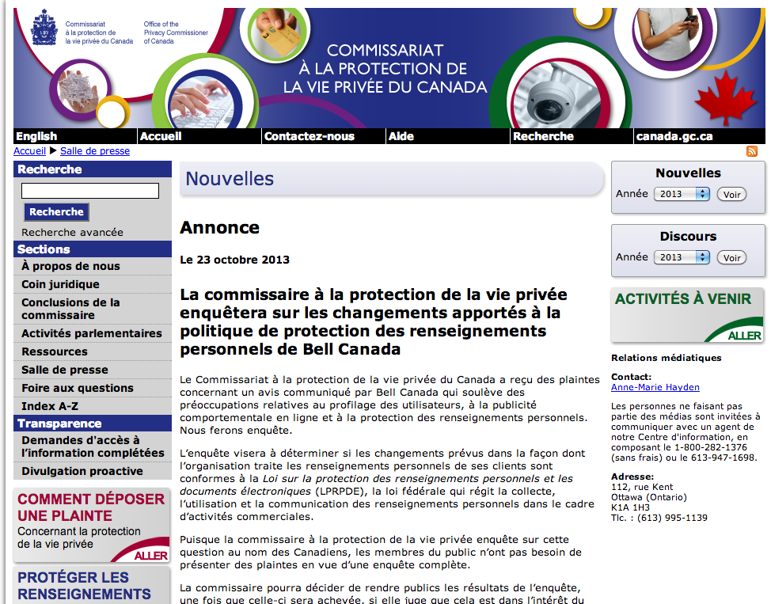

Slide 83
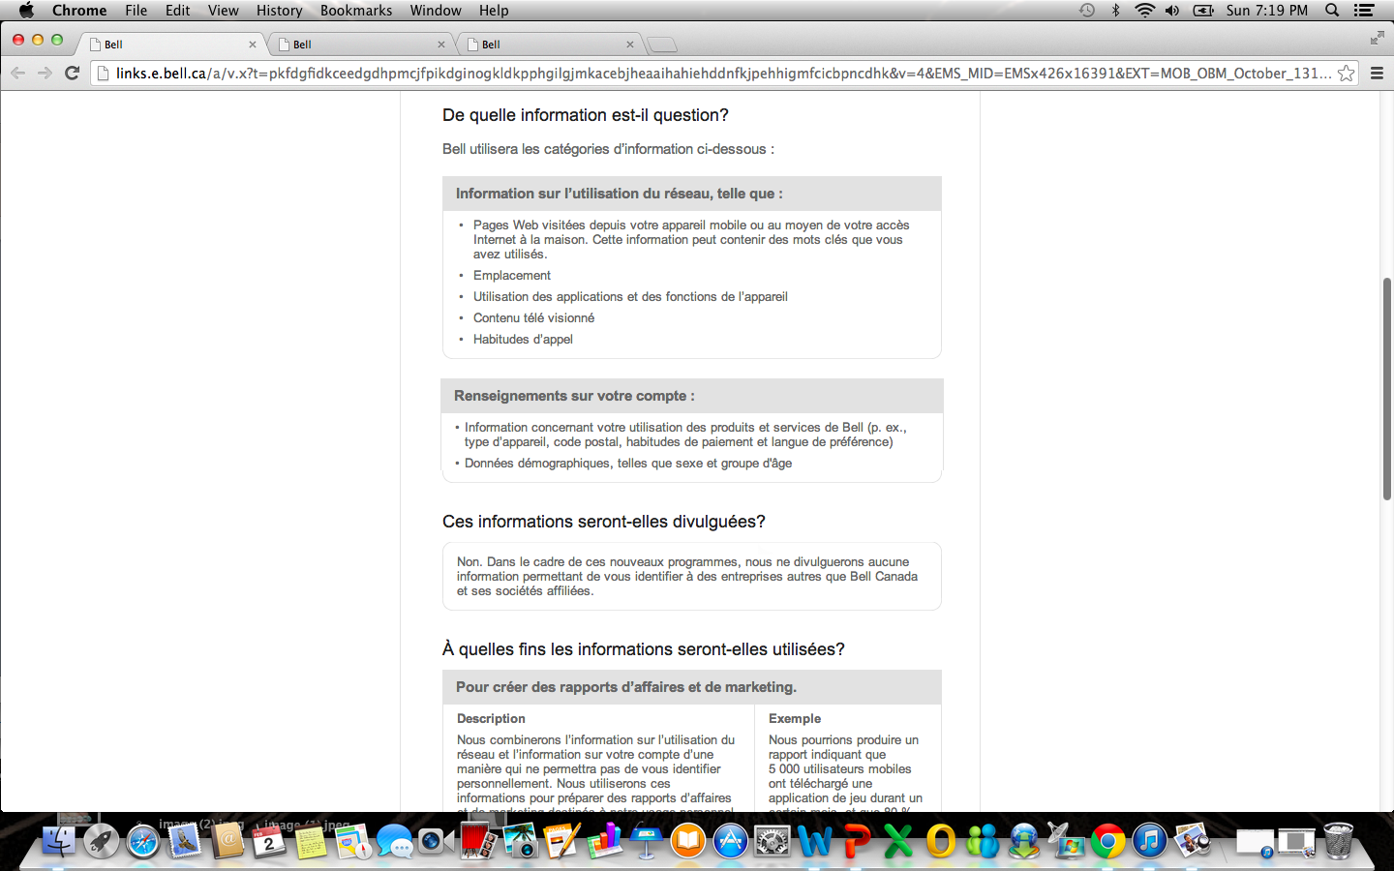
Cas d’étude: nouveau programme de publicité

Slide 84
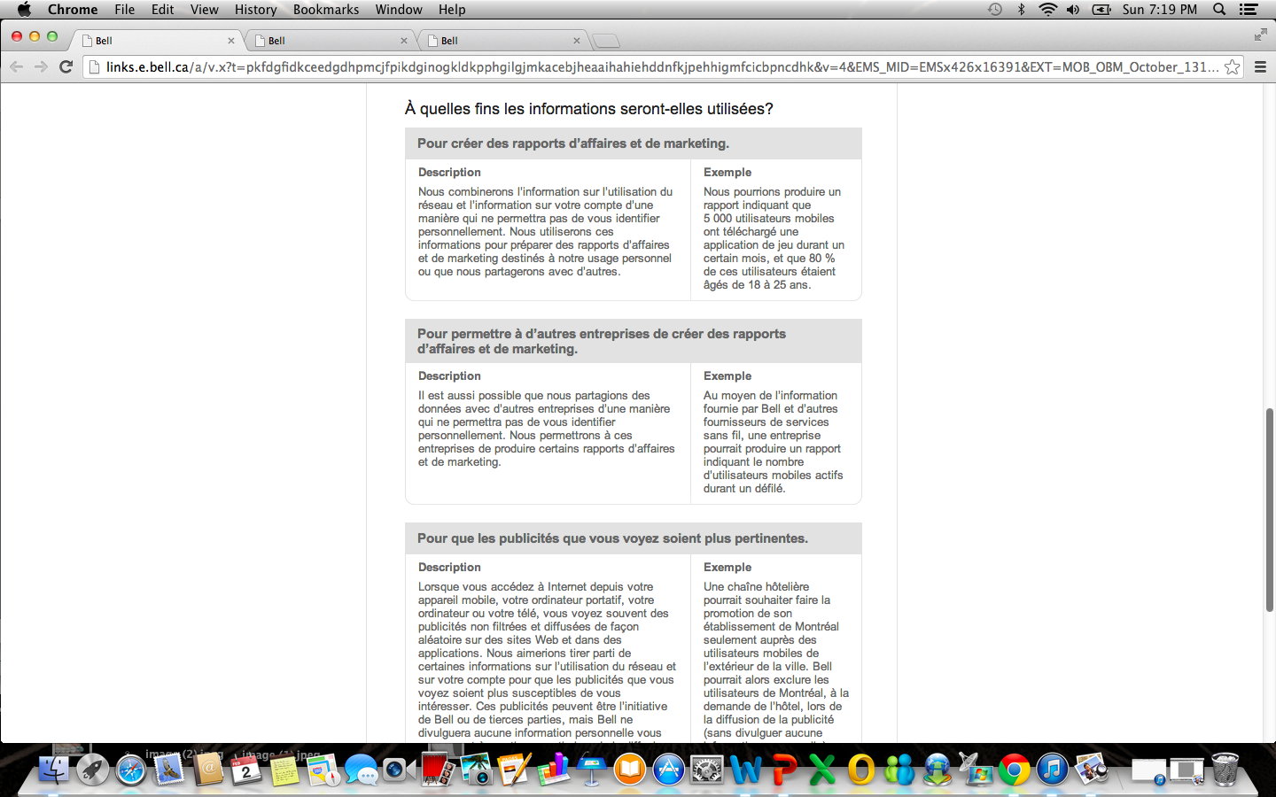
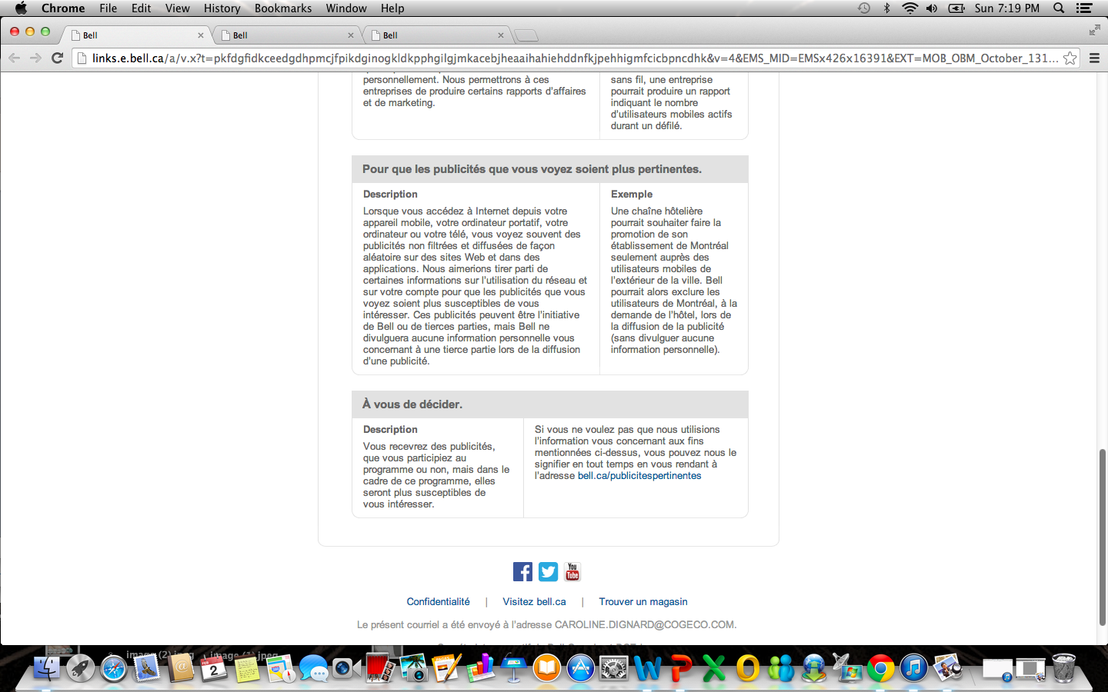
Cas d’étude: nouveau programme de publicité

Slide 85
Cas d’étude: utilisation de renseignements sensibles (publicité)

Slide 86
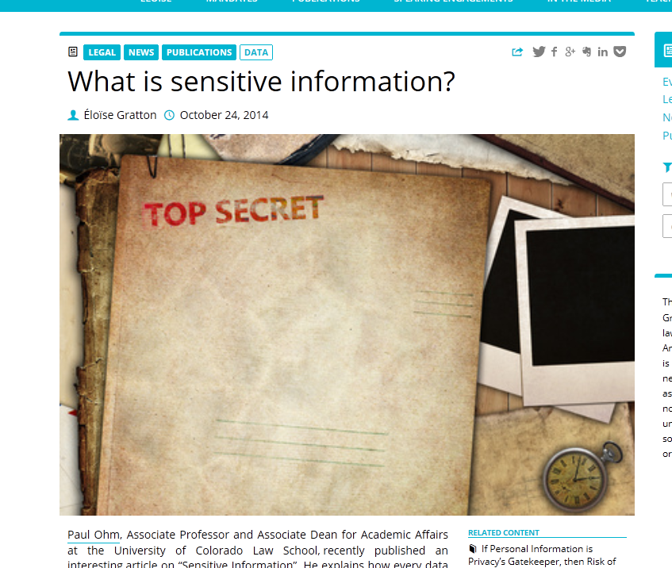
Renseignement sensible - OBA
WHAT ARE SENSITIVE CATEGORIES?
1- Information Inherently Intimate
Medical and Health
Family Life and One’s Home
Love, Sex and Sexual Orientation
Religious, Political and Philosophical Opinion
Race and Ethnicity
Financial Information
Private Communications
Location Information
2- Information which tends to reveal intimate details of the lifestyle and personal choices of the individual

Slide 87
Renseignement sensible - OBA
High Risk (red)
Feminine Hygiene, Feminine Care, Feminine Products (health, body)
Sexual Wellness (sex, health)
Foot Care, Oral Care (health, body)
Nursing, Breast Feeding (intimacy, lifestyle choices)
Diabetes, Diabetic Care (health)
Health Monitors and Home Diagnostic Tests (health)
Incontinence (health)
Allergies (health)
Anti-Smoking (health, lifestyle choices)
Blood Pressure (health)
Cough & Cold, Flu (health)
Laxatives (health)
Pain Relievers (health, lifestyle choices)
Pregnancy Tests (health, lifestyle choices)
Heartburn Relief (health)
Sleep Aids (health)
Skin Care, Acne and Acne Care (health, body)
Diet, Diet & Nutrition (health, body, lifestyle choices)
Ladies Plus (health, body, lifestyle choices, women often hide their weight)
Hair color (health, body, women often hide the fact that they dye their hair)
Shaving, Women Electric Shavers, Women’s Grooming (health, body, lifestyle choices)

Slide 88
Renseignement sensible - OBA
Medium Risk (yellow)
Health & Safety, Health & Beauty, Beauty Tools, Teen Beauty (health, body): Some of the products under these categories may be considered as more privacy sensitive such as bronzers, false lashes, nail and skin care, etc.
Swimwear, Bras, Panties (sex, intimacy)
Underwear, Lingerie, Protective Underwear (sex, intimacy)
Massage, Massage Chairs, Massage Equipment and Massagers, Massage & Spa (home, lifestyle choices)
Home Monitoring and Security, Moving (home)
Post-Surgical & Hosiery, Scrubs (health)
Holiday (religious): if the products may disclose the religion (crosses, hanukkah decorations, etc.)
Wedding or Engagement Jewellery and Rings (lifestyle choices, discretion and element of surprise)
Movies, Video Games, Books, Music (lifestyle choices, sexual orientation, religion): if the movies are of special interest or which are of specific categories such as horror, violent or adult movies (lifestyle choices), or movies, games or books which might reveal the religion or the sexual orientation of the individual.
Poker, Cards & Casino Games, Hunting, Firearm Security (hobbies, lifestyle choices)
Food (health, religion, lifestyle choices): more specifically if the food may provide information pertaining to the person’s health, his or her religion (kosher, halal, etc.) or lifestyle choices (Natural & Organic, vegan, etc).

Slide 89
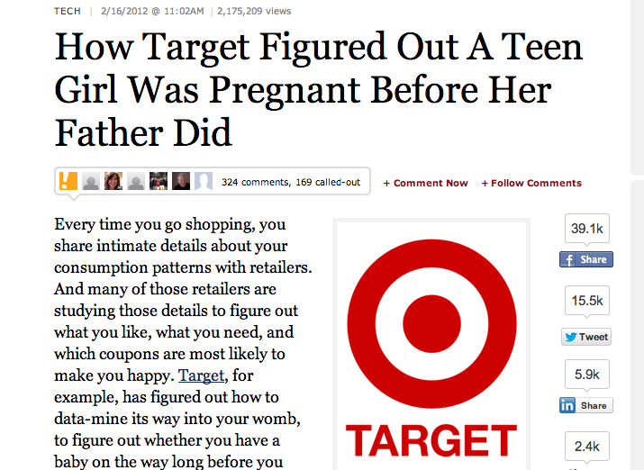

Slide 90
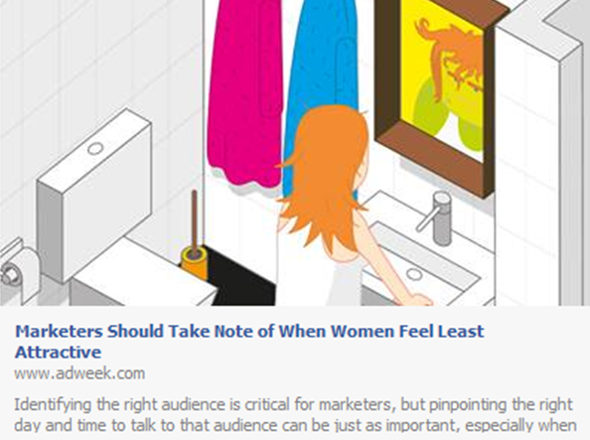

Slide 91
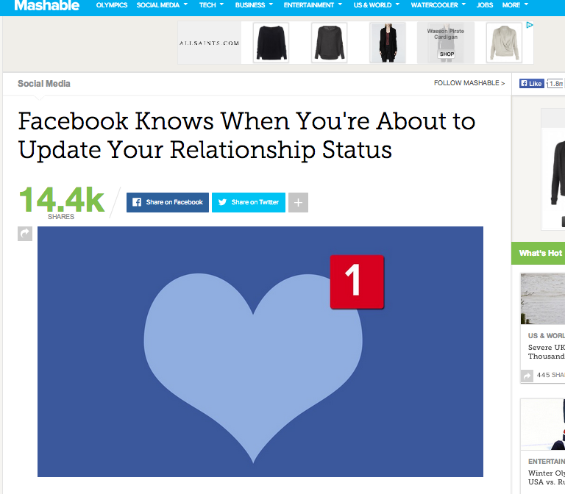

Slide 92
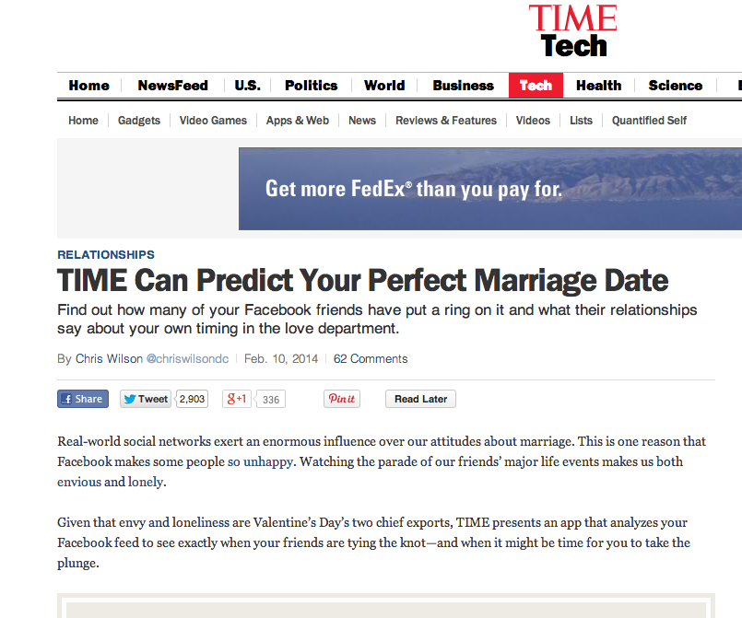

Slide 93
Publicité subliminale et manipulation du marché

Slide 94
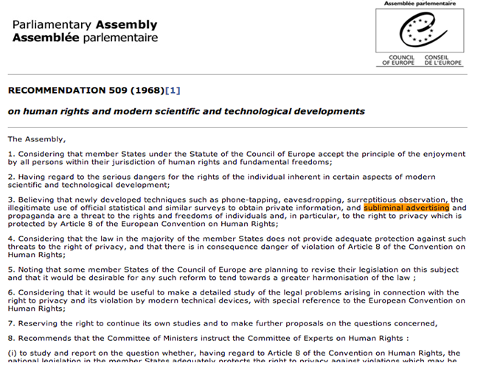

Slide 95
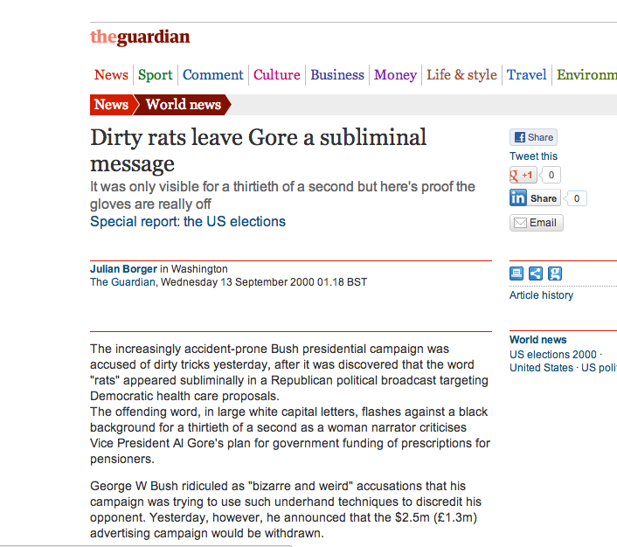
Message subliminal – campagne électorale

Slide 96
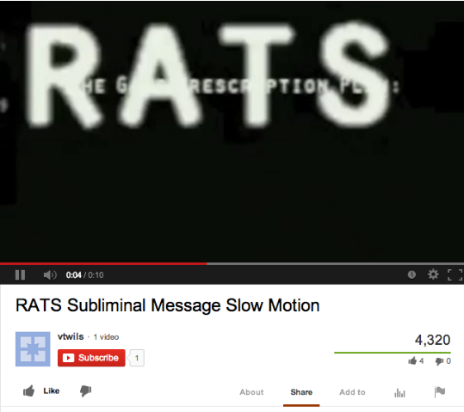
Message subliminal

Slide 97
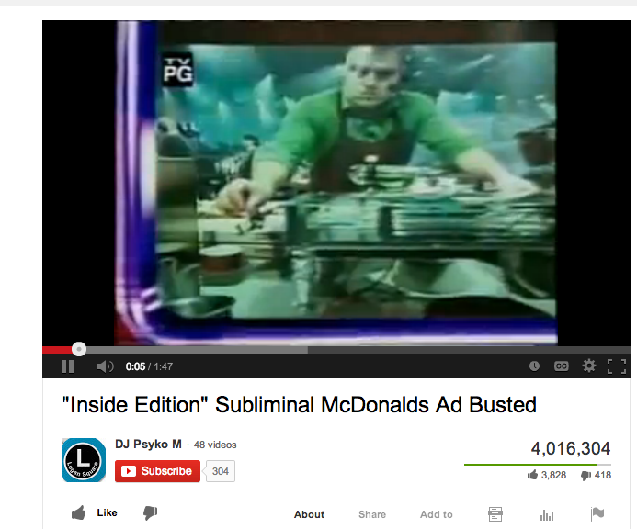
Publicité subliminale

Slide 98
Similarité faciale et manipulation

Slide 99
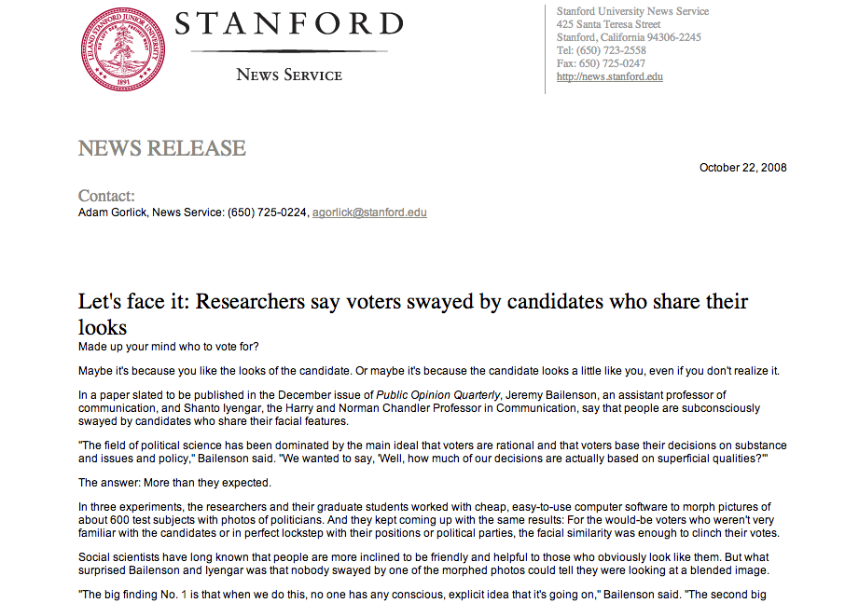
Similarité faciale et manipulation

Slide 100
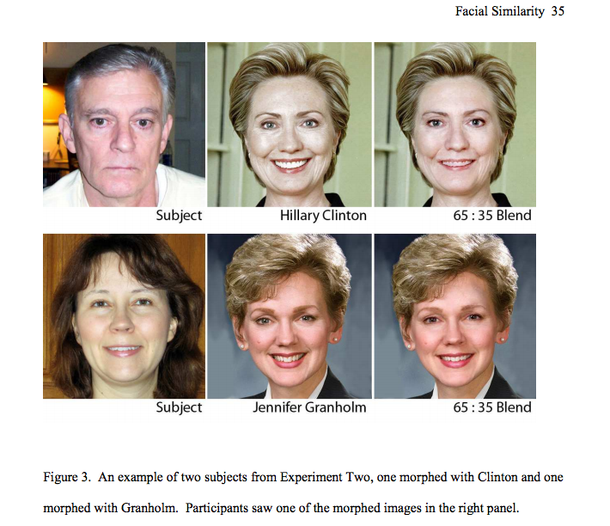
Similarité faciale et manipulation

Slide 101
Incitation à la divulgation
Plusieurs études démontrent qu'il est possible de tirer parti de biais cognitifs ou manipuler certaines conditions afin de faire ne sorte que les individus divulgueront plus facilement leurs renseignements personnels.

Slide 102
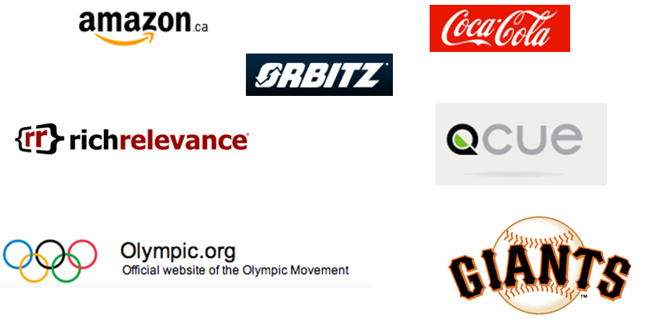
Tarification dynamique
Une vieille pratique que l’on voit maintenant en ligne …

Slide 103
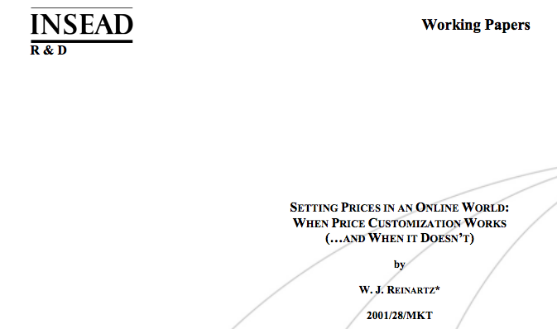
Dans quelles situations la tarification dynamique fonctionne-t-elle?

Slide 104
Avons-nous besoin de nouvelles lois?
Vance Packard (The Hidden Persuaders, 1957) admet que les publicitaires à la fin des années 50 étaient raisonnables et aimables (« mostly decent, likeable people”») et que ces derniers voulaient uniquement nous contrôler un peu (« want to control us just a little bit »); et qu’ils seraient probablement scandalisés avec les techniques et technologies de marketing du futur.
« when you are manipulating, where do you stop? Who is to fix the point at which manipulative attempts become socially undesirable? »
Ryan Calo, Digital Market Manipulation, University of Washington School of Law, Legal Studies Research Paper No. 2013-27.

Slide 105
Profilage : Études de cas

Slide 106
Étude de cas no 1: “Pregnancy score analytics”

Slide 107
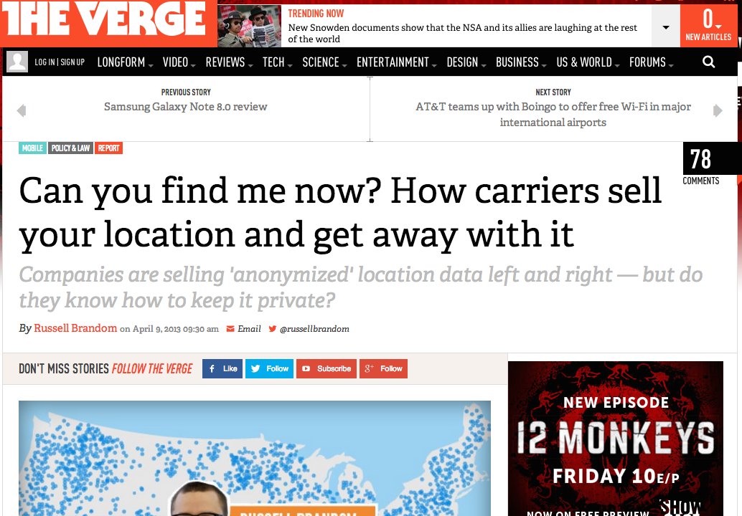
Étude de cas no 2: Données de localisation

Slide 108
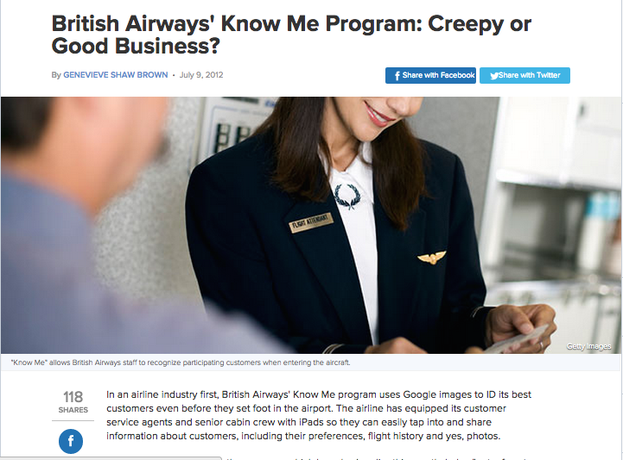
Étude de cas no 3: “Social Listening”

Slide 109
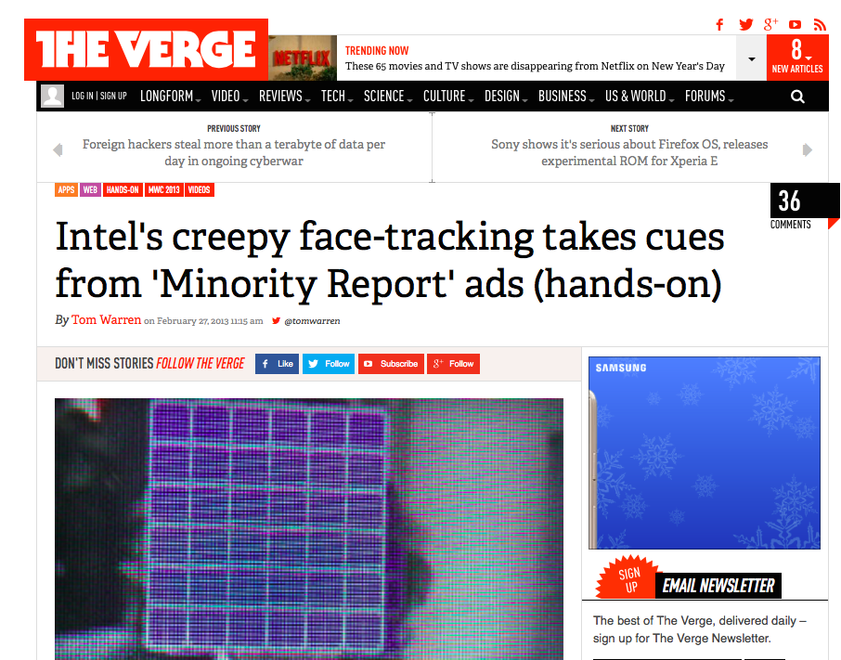
Étude de cas no 4:: “AgeAdvertising” et suivi facial

Slide 110
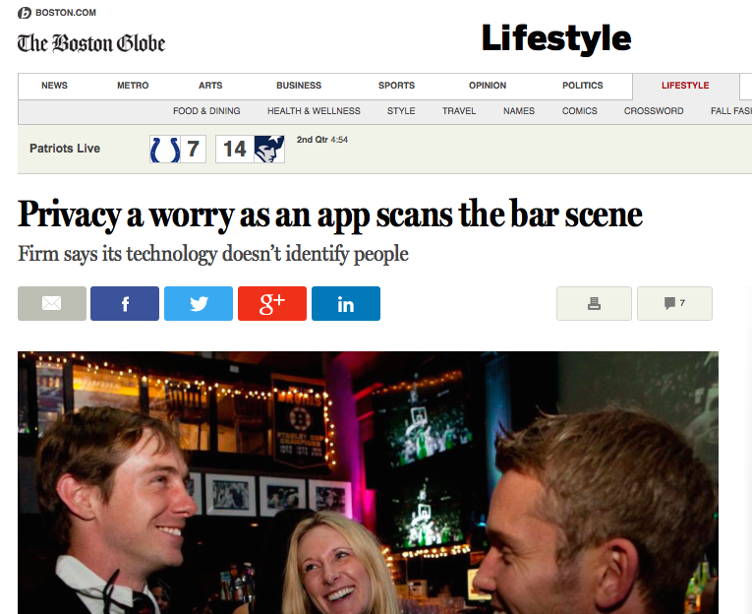
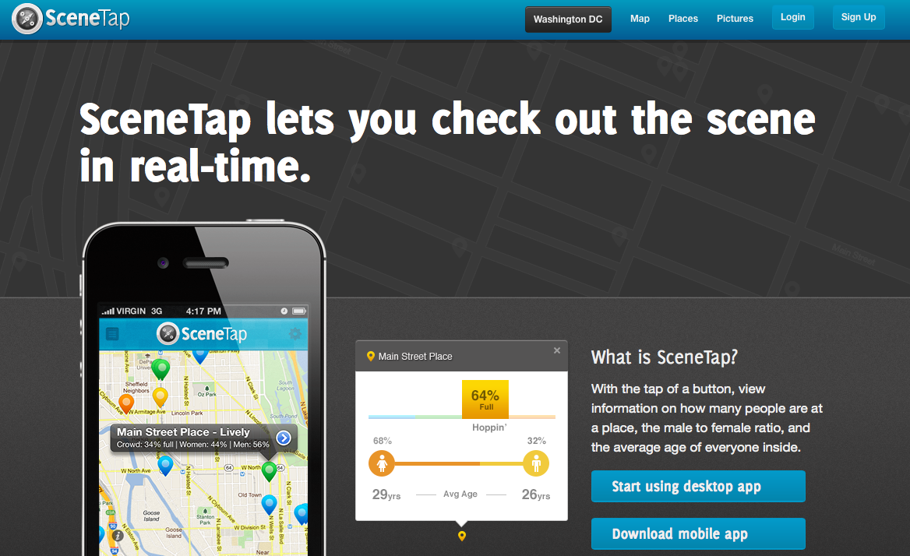
Étude de cas no 5 :5 « SceneTap »

Slide 111
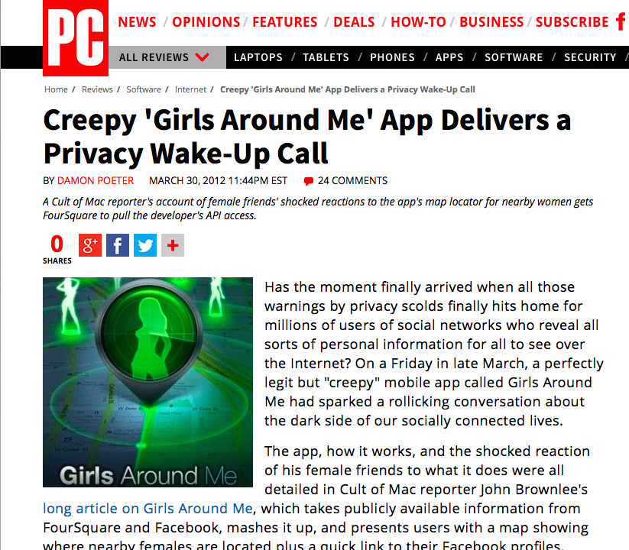
Étude de cas no 6: « Girls Around me »

